Slide 1
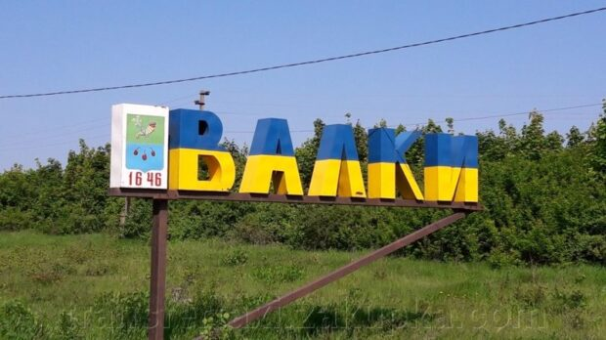
Мій рідний край: м. Валки
Виконав:
Ст. Гр. А-13-21
Алєйніков Максим Вікторович

Slide 2
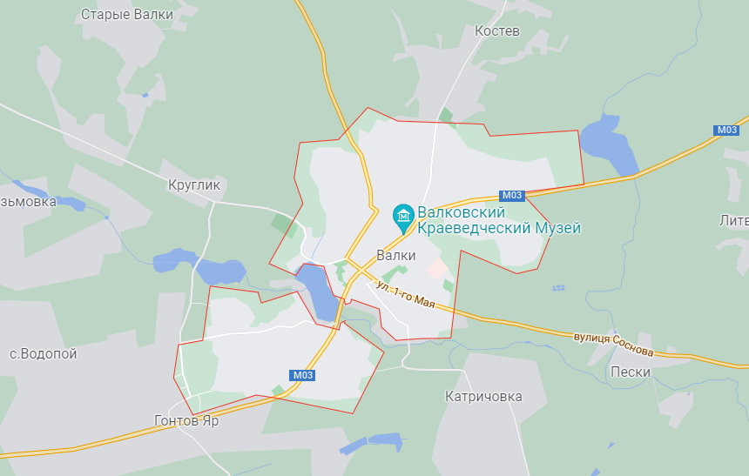
Географія
Місто Валки – невеличке містечко Харківської області, що розташоване на березі річки Мжа.
До міста примикають села Костів та Гонтів Яр.

Slide 3
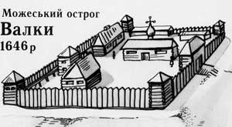
Історична довідка
Сьогодні Валки – красиве, затишне містечко, а раніше це були території Дикого Поля (мало заселених степів, якими кочували орди печенігів, половців, а згодом кримських і ногайських татар). Саме тут, між лісами й болотами, проходив відомий Муравський шлях — шлях із Криму на Московію, яким татари здійснювали набіги за здобиччю та невільниками. Для захисту від них на початку ХVІІ століття серед «дикого поля» почали створюватися перші малочисельні укріплені пункти — невеликі фортеці та остроги — Чугуїв (1638 рік), Валки ( 1646 рік).

Slide 4
На території теперішнього Валківського району у 1646 році було відновлено Перекіпський вал (глибокий рів з високим валом), що перетинав Муравський шлях між верхів'ями річок Мжі та Коломак для оборони від нападу татар. Збудовану фортецю назвали за назвою річки Мжа — Можайским острогом, а поселення — Можайськом, містом на Валках або просто Валками (від слова «валок», невеликий вал).
Роботи зі спорудження рубленого города почалися 21 травня 1646 року під керівництвом Бєлгородского воєводи Хілкова. У 1665 році місто Валки було перенесено на береги річки Мжі, де воно стоїть і сьогодні.
У квітні 1780 року Валкам був наданий статус міста, яке стало центром повіту. На той час населення міста становило 5446 осіб, у тому числі 5019 військових обивателів. У 2019 році населення міста становило майже 9000 осіб.

Slide 5
Валки під час радянської влади
У 1923 році Валки стали районним центром Валківського району.
У 1932-1933 роках Валки постраждали внаслідок Голодомору-геноциду, який влаштувала радянська влада.
Оскільки 16 вересня 1943 року Валки були звільнені від німецької окупації, то цей день уважається Днем міста.

Slide 6
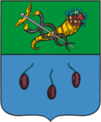
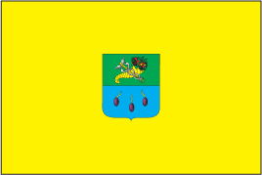
Символіка
11 квітня 1996 року сесія Валківської міської ради затвердила як геральдичний символ Валок — члена Ліги історичних міст України — герб 1781 року.
Герб міста
Прапор міста

Slide 7
Відомі люди
З Валками пов'язане життя і діяльність багатьох видатних людей України. Зокрема, ще у позаминулому столітті торував по ній свої стежки мандрівний філософ-просвітитель Григорій Сковорода, якого саме Валківська земля зцілила від важкої недуги і подарувала солодкі хвилини кохання.
Тут свої перші проби пера робив літератор і журналіст першої половини ХІХ століття Іван Вернет.

Slide 8
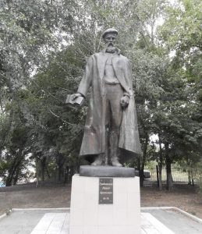
Проти царської муштри відчайдушно виступав у Валках у середині позаминулого століття, одягнений у солдатську шинелю, поет Павло Грабовський.
Пам’ятник Павлу Грабовському

Slide 9
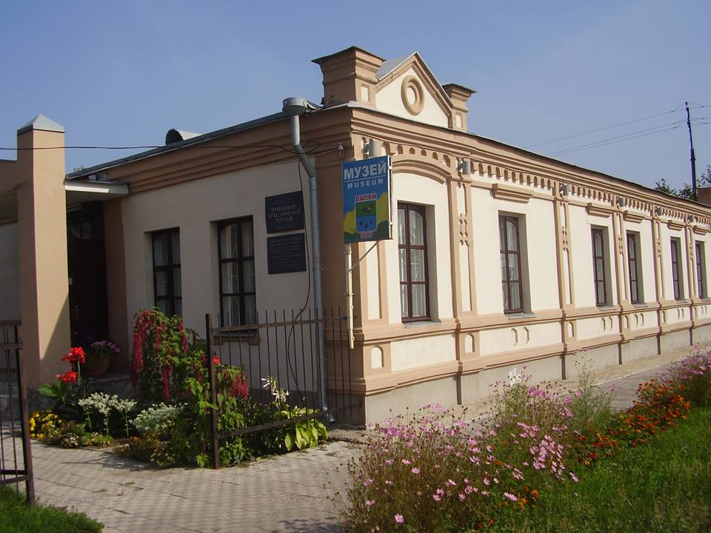
Культура
Валківський краєзнавчий музей

Slide 10
Спорт
У місті Валки базується футбольний клуб «Маяк», заснований у 1958 році, що представляє Валківщину в чемпіонаті області. У 2018 році «Маяк» виграв Кубок Харківської області з футболу.

